Slide 1
Projekt opvk
„Dynamická rovnováha“
r.č.: CZ.1.07/3.1.00/37.0096

Slide 2
Metoda debatování v občanském vzdělávání

Slide 3
SWOT analýza
Silné stránky občanského vzdělávání dospělých
„Občanské vzdělávání podporuje formování dovedností, hodnot a postojů:“
Postoje (…) vědomí vlastní politické účinnosti, zájem o politiku a pozornost k okolí…
Hodnoty (…) tolerance, nenásilí, respektování právního systému, podpora lidských práv…
Dovednosti (…) kritické myšlení, debatní dovednosti, schopnost řešit problémy, rozhodovat na základě odpovědného zvážení možných důsledků
Smékal, V. et al: Analýza OV dospělých, MU Brno, 2011, str. 71

Slide 4
SWOT analýza
Cíle debatování jsou SWOT analýze identické / komplementární:
„Debatování“ je vzdělávací forma cíleně zaměřená na prohlubování znalostí, rozvoj dovedností a formování postojů.“
O Asociaci debatních klubů, dostupné z:
http://debatovani.cz/web/asociace-debatnich-klubu

Slide 5
Definice debatování
Debatování je soutěží motivovaná vzdělávací forma, kterou charakterizuje:
Vědomí vzdělávacího cíle.
Existence pravidel a jejich respektování.
Spor o „obhajobu“ kontroverzní teze.
Rozdílnost úkolů oponujících stran (důraz na falzifikaci).
Důraz na obsah a racionalitu.
Rovnovážná struktura.
Přítomnost rozhodnutí.

Slide 6
Forma debatování
Základní principy vzdělávání formou debatování
Debatování (formou Karl Popper) má jediný základní princip:
Debatování je vzdělávací aktivita.
Z daného principu vyplývá řada významných implikací. M.j.:
Vzdělávací cíl je vždy nadřazen jiným cílům.
Vzdělávání je nemyslitelné bez etického rozměru.
V debatě se neargumentuje proti vlastnímu přesvědčení.
Vždy se hraje „fér“.
Obsah je nadřazen formě.

Slide 7
Forma debatování
Základní parametry debatování formou Karl Popper:
Debata se účastní dva týmy: „afirmativní“ a „negativní“.
Tým tvoří 3 - 5 debatérů, z nichž 3 se aktivně účastní debaty.
Délky řečí jsou 6 respektive 5 minut.
Využívá se křížového výslechu, každý trvá 3 minuty.
Debatu zahajuje 1. mluvčí afirmativního týmu. Mluvčí obou týmů se ve svých vystoupeních střídají, debatu uzavírá vystoupení 3. mluvčího negativního týmu.
V průběhu debaty mají týmy jistý čas na přípravu.

Slide 8

Video
Debatování v občanském vzdělávání

Slide 9
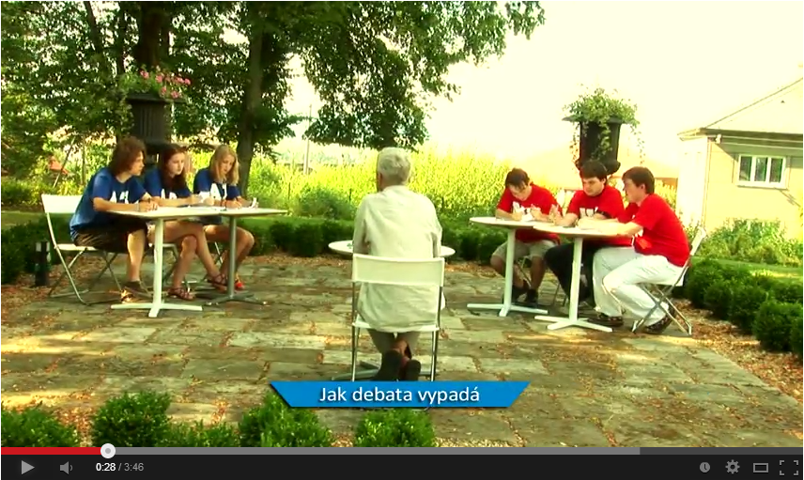
Video
Průběh debaty schematicky
Videoukázka: Asociace debatních klubů, projekt Think Big O2

Slide 10
Cíle týmů
Afirmativní tým
Cílem afirmativního týmu je obhájit debatovanou tezi („tezi“). Obhajoba se skládá ze dvou úkolů:
Představení argumentace podporující platnost, pravdivost, či přijatelnost teze. Tuto argumentaci nazýváme afirmace teze.
Obhajobou představené afirmace teze proti kritice negativního týmu. Klíčový úkol týmu, nazýváme jej rehabilitace.

Slide 11
Cíle týmů
Negativní tým
Cílem negativního týmu je vyvrátit či zásadním způsobem zpochybnit schopnost afirmativního týmu obhájit debatovanou tezi. Svého cíle dosahuje splněním dvou úkolů:
Zpochybní afirmaci teze. Splnění tohoto úkolu je východiskem pro splnění druhého, klíčového úkolu:
Zpochybní schopnost afirmativního týmu obhájit afirmaci teze proti kritice představené negativním týmem.
Tyto činnosti negativního týmu souhrnně nazýváme vyvracení.

Slide 12
Procesy debatování
Procesy debatování zahrnují zejména tyto činnosti:
Analýzu teze (formální – typ teze, věcnou – její spor a jazykovou).
Přípravu argumentace (formulace hypotéz, holistický přístup při jejich testování, vyhledávání, zpracování a archivace informací, formulace argumentů a protiargumentů).
Přednes argumentace.
Kritické naslouchání a efektivní psaní poznámek.
„Křížový výslech“.

Slide 13
Procesy debatování
Vyvracení.
Rehabilitaci.
Shrnující syntézu.
Rozhodnutí debaty.
Reflexi průběhu debaty při využití zpětné vazby poskytnuté rozhodčím.
Poslední krok (reflexe) je současně prvním krokem nového cyklu přípravy na další debatu.

Slide 14
Procesy debatování
Analýza teze
Pochopení smyslu (sporu) teze je předpokladem jak pro její afirmaci a obhajobu, tak i pro nalézání slabin v obhajobě. Pochopení teze se v průběhu přípravy prohlubuje. Analýza teze proto probíhá kontinuálně, po celou dobu přípravy.
Analýza teze obvykle minimálně obsahuje složku:
Formální. (Určení typu teze s dopadem na volbu strategií týmů.)
Věcnou. (Pochopení smyslu teze - odhalení sporu.)
Jazykovou. (Vymezení významu klíčových slov teze s dopadem na minimální rozsah obhajoby.)

Slide 15
Procesy debatování
Příprava argumentace
Časově i intelektuálně nejnáročnější proces debaty. Zahrnuje řadu dílčích podprocesů:
Formulaci hypotéz.
Holistický sběr informací z více zdrojů, jejich hodnocení a archivaci.
Testování platnosti hypotéz.
Hledání alternativ.
Predikci možných slabin argumentace na dané téma.
Přípravu vyvracení.

Slide 16
Procesy debatování
Příprava argumentace – formulace hypotéz
Pomocí vhodné metody (brainstorming, myšlenkové mapy) účastníci vzdělávání formulují hypotézy – tvrzení, která podporují afirmaci teze.
Výstupem jsou jednoduchá tvrzení potvrzující afirmaci teze.

Slide 17
Procesy debatování
Příprava argumentace – holistický přístup k testování hypotéz a sběru informací
„Holistický“ znamená „celistvý“. V debatování tento přístup znamená opak „selektivního“. Kritériem přípravného čtení, výběru podpůrných informací a testování hypotéz není podpora jednoho stanoviska, ale porozumění složitosti problému v jeho celku, zvážení všech aspektů.
Hypotézy, které nelze prokázat, debatéři odmítnou. Prokazatelné podpoří hodnověrnými důkazy.
Prohloubené porozumění nezřídka vede k odmítnutí stanovených hypotéz a formulaci alternativních. Proces se opakuje.

Slide 18
Procesy debatování
Příprava argumentace – predikce slabých míst, příprava vyvracení
Holistický přístup v přípravě přináší hluboké porozumění problematice teze – včetně znalosti slabin vlastní argumentace a anticipace protiargumentace. Tato znalost umožňuje připravit argumentačně kvalitní vyvracení a rehabilitaci.

Slide 19
Procesy debatování
Přednes argumentace – co je argument
Argument je oznamovací věta - tvrzení, kterým prokazujeme pravdivost jiného tvrzení. Argument tvoří posloupnost tvrzení obvykle strukturovaná do dvou částí: předpokladů (premis) a závěru.
V debatování je ale myšlenkový (a zhusta i prezentační) směr tohoto postupu obrácený. Debatéři nejdříve předkládají tvrzení a poté se je snaží dokázat.

Slide 20
Procesy debatování
Přednes argumentace – účel argumentu
Ukázat myšlenkový postup, jímž jsme od tvrzení, která považujeme za pravdivá (premisy), dospěli k tvrzení, jehož pravdivost chceme ustavit (závěru),
umožnit kontrolu logické správnosti takového myšlenkového postupu a
dodat přesvědčivé důvody pro tvrzení, které je tezí argumentu tím, že se ukáže logická závislost mezi závěrem a premisami.

Slide 21
Procesy debatování
Přednes argumentace – Toulminův modul argumentu
Model argumentu Stephena Toulmina: V rámci sylogismu má jedna z premis povahu obecného principu, zdůvodnění, teorie podporující tezi argumentu (warrant). Tato teorie / zdůvodnění tvoří můstek, který s tezí argumentu spojuje druhou premisu – pozorování , důkaz (grounds).
„Zdůvodnění“ má charakter (univerzálního) principu, stojí v centru argumentu a spojuje důkaz se závěrem (tezí argumentu).

Slide 22
Procesy debatování
Přednes argumentace – Toulminův modul argumentu
Teze argumentu, tvrzení (claim)
Zdůvodnění, teorie (warrant)
Opora, důkaz, pozorování (grounds)
Hoří!
Kde je kouř, je i oheň.
Vidím kouř.
Stanovisko, které chce mluvčí dokázat.
Hodnota, princip, zákon, teoretické zdůvodnění, které podporuje tezi argumentu.
Je také
diskutabilní.
Toto tvrzení je
s tezí argumentu spojeno zdůvodněním. Jde o pozorovanou skutečnost,
lze je dokázat fakty.

Slide 23
Procesy debatování
Přednes argumentace – TZDZD
V souladu s Toulminovým modelem učíme debatéry sestavovat argumenty sledující schéma „TZDZD“. TZDZD je zkratka vytvořená z počátečních písmen slov tvrzení, zdůvodnění, důkaz, závěr a dopad.
T, Z, D viz předchozí diagram. Závěr je totožný s tezí (tvrzením) argumentu. Potvrzuje, že debatér skutečně hovoří o tom tvrzení, o kterém sliboval, že bude hovořit. Dopad je vysvětlení, jakým způsobem se tvrzení vztahuje k problému debaty a jak jej ovlivňuje.

Slide 24
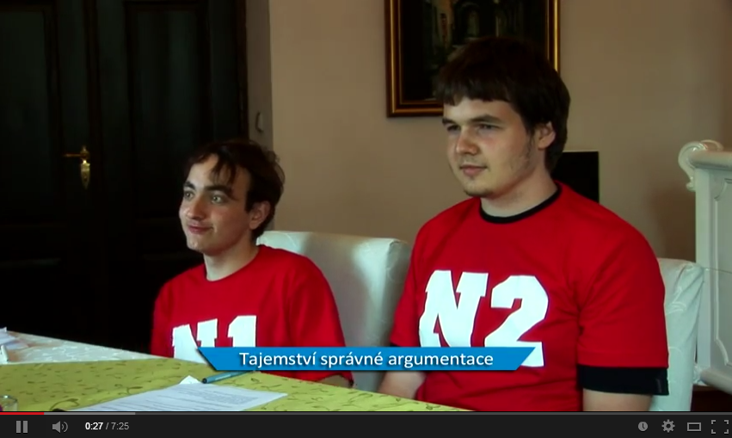
Video
Tajemství správné argumentace
Videoukázka: Asociace debatních klubů, projekt Think Big O2

Slide 25
Procesy debatování
Přednes argumentace – specifika mluveného projevu
Cílem komunikace je předat sdělení.
Řeč by měla být organizovaná a směřovat k vytčenému cíli. Řeč má úvod, stať a závěr.
Projev musí být srozumitelný.
Projev je korigován zpětnou vazbou publika – význam zrakového kontaktu.
Mluvčí využívá vhodně organizovaných poznámek.
Teze každého argumentu by měla být vyslovena a pokud možno jako teze argumentu i deklarována. Totéž pro části argumentů.
Použité citace je vhodné doplnit bibliografickou poznámkou.

Slide 26
Procesy debatování
Kritické naslouchání a efektivní psaní poznámek I.
Základem věcné kritiky je adresnost – tedy kritika toho, co skutečně zaznělo. To předpokládá cílevědomé naslouchání. Rozpor maximální přesnosti záznamu a udržení nadhledu řeší technika kritického naslouchání.
Kritické naslouchání je cílevědomé ve smyslu „dobře slyšet“, současně dochází k hodnocení významu řečeného, případně i dekódování vyslovených vět do podoby logických výroků / stavebních kamenů argumentu.
Nestačí slyšet, je třeba naslouchat. Nestačí naslouchat, je nutné o slyšeném okamžitě přemýšlet. Nestačí o věcech jen přemýšlet, je důležité výsledky zaznamenat.

Slide 27
Procesy debatování
Kritické naslouchání a efektivní psaní poznámek II.
Záznam se obvykle vede do sloupců (co řeč, to sloupec) zleva doprava. Takový záznam umožňuje sledovat rozvoj jednotlivých argumentů.
Jednotlivé poznámky se řadí do významových vláken.
Správnému zápisu pomáhají zkratky, grafické značky a psací potřeby (pera různých barev, zvýrazňovače).
Je vhodné okamžitě zaznamenávat vlastní komentáře k řečenému – to předpokládá důvěru v úplné vedení záznamu kolegů v týmu.

Slide 28
Procesy debatování
„Křížový výslech“
Účelem křížového výslechu je:
objasnit řeč předchozího řečníka,
pomoci odhalit a ukázat slabost argumentace opozičního řečníka,
připravit prostor pro argumentaci vlastní strany.
Tazatel se ptá, tázaný odpovídá. Otázky a odpovědi musí být stručné a jasné. Tazatel smí tázaného přerušit, pokud zjevně nemluví k věci. Informace získané během křížového výslechu strana tazatele využije v dalším průběhu debaty.

Slide 29
Procesy debatování
Křížový výslech – rady pro tazatele
Neargumentujte, nevysvětlujte, nedoplňujte. Ptejte se.
Nebuďte útoční. Nic tím nezískáte.
Klaďte pokud možno jasné a stručné otázky.
Čas vymezený křížovému výslechu využívá tázající. Pokud máte pocit, že odpovídající záměrně prodlužuje odpověď, potom je rozumné jej slušně přerušit.
Je vhodné mít několik otázek připravených předem. Tázajícímu to přinese potřebný klid. Mít ale předem připraveny všechny otázky znamená zcela rezignovat na snahy o reakci na průběh debaty. To je zásadní chyba.
Odpovědi respondenta je třeba slyšet a navazující otázky těmto odpovědím přizpůsobovat – klást předem připravené otázky bez ohledu na odpovědi respondenta může být i směšné.

Slide 30
Procesy debatování
Křížový výslech – rady pro odpovídající
Odpovídejte stručně, znale a věcně. Tam, kde je to vhodné, odpověď rozšiřte nebo doplňte.
Nemlžte, pokud možno nekličkujte.
Není nic špatného na tom, když připustíte nevědomost. Samozřejmě, nesmí to být v klíčové věci celého problému.
Buďte pozorní, některé otázky v sobě mohou skrývat více, než se na první poslech zdá. To ale neznamená, že byste měli být zbabělí. Je dobré zaujmout pevný a odhodlaný postoj.
Je férové odmítnout osobní otázku, komplexní otázku i sugestivní dichotomii.
Je rozumné žádat o vysvětlení otázek, které jsou nejasné nebo špatně zformulované.

Slide 31
Procesy debatování
Vyvracení
Kritika argumentace je nejvýznamnějším procesem debaty. Je ve stručnosti tím, „o co zde jde“. Vyvracení je také zásadní součástí rehabilitace a musí být bráno v potaz i při formulaci afirmace (negace) teze. Dovednosti a znalosti spojené s vyvracením tak stojí v jádru zásadních procesů debaty.
Vyvracení není nic jiného, než argumentace. I tato argumentace potom musí splňovat požadavky, které na argumentaci obecně klademe, i zde je vhodné sledovat schéma „TZDZD“.
Zdůvodnění („warrant“) argumentů vyvracení se opírá o teorii argumentace nebo o pravidla debaty. Důkazy („grounds“) jsou odhalené chyby / slabá místa argumentace oponentů.

Slide 32
Procesy debatování
Vyvracení – 6 závěrů I.
Na základě všech představitelných zdůvodnění se vyvracející tým může dobrat jen 6 možných (pro debatu relevantních) závěrů. Pro větší názornost můžeme tyto argumenty ilustrovat na představě afirmace teze jako pyramidy, kdy teze „stojí“ na argumentech, ty zase na předpokladech. Analogie pomůže uvědomit si úrovně vyvracení - úroveň vztahů (horizontální úroveň) a úroveň faktické pravdivosti (vertikální úroveň).

Slide 33
Procesy debatování
Vyvracení – ilustrace
vztahy, relevance
teze
kritérium
argument
argument
argument
předpoklady
předpoklady
předpoklady
pravdivost, platnost

Slide 34
Procesy debatování
Vyvracení – 6 závěrů II.
Obhajoba je jako celek irelevantní.
Dopad: Taková obhajoba nepodporuje platnost teze.
Ilustrace: Stupně pyramidy stojí mimo její vrchol. Vrchol který nepodpírá vůbec nic leží v prachu a troskách.
Opozice nabízí lepší kritérium.
Dopad: Argumentaci na základě „horšího“ kritéria je nutné odmítnout jako celek a je třeba přijmout argumentaci založenou na jiném, lepším, opozičním kritériu.
Ilustrace: Afirmativní pyramida stojí, avšak na špatném místě. Takovou pyramidu nikdo nechce. Vedle stojí negativní pyramida – na tom správném místě!

Slide 35
Procesy debatování
Vyvracení – 6 závěrů III.
Tvrzení argumentu je irelevantní.
Dopad: Takový argument (bez ohledu na jeho ne/platnost či pravdivost) nepodporuje platnost teze.
Ilustrace: Kvádr argumentu leží mimo pyramidu. Části pyramidy, které by se měly o kvádr opírat, se povážlivě naklání. Pokud je takových argumentů více, naklánění přešlo v pád a horní vrstvy leží v troskách a prachu.
Tvrzení argumentu je nepřijatelné (neplatné, nepravdivé).
Dopad: takový argument nepodporuje přijatelnost (platnost, pravdivost) teze.
Ilustrace: Kvádr v pyramidě je zvětralý. Nic nepodepírá. Pokud je takových argumentů více, naklánění přešlo v pád a horní vrstvy leží v prachu a troskách.

Slide 36
Procesy debatování
Vyvracení – 6 závěrů IV.
Pravdivost tvrzení argumentu nebyla prokázána.
Dopad: Takový argument nepodporuje platnost teze.
Ilustrace: Kvádr argumentu je skryt v mlze. Možná je na svém místě a je pevný jako skála a možná je za závojem mlhy prázdno. Lezli byste na takovou pyramidu?
Tvrzení argumentu je nevýznamné.
Dopad: Takový argument jen nevýznamně podporuje platnost teze. V hodnocení bychom měli dát přednost jiným argumentům.
Ilustrace: Kvádry jsou na svých místech a drží. Jsou ale maličké, jako celá pyramida. Vedle je jiná, majestátní. Které dáte přednost?

Slide 37
Procesy debatování
Rehabilitace
Společně s afirmací teze a vyvracením tvoří rehabilitace „triumvirát“ základních procesů debaty. V procesu afirmace jsou argumenty představeny, v procesu vyvracení opozice podrobuje tyto argumenty kritice, v procesu rehabilitace je naopak kritice vystavena představená protiargumentace.
Rehabilitací se v debatování rozumí tři činnosti:
argumentace odmítající kritiku (standardní TZDZD argumentace),
odstranění nedostatků kritizovaných opozicí,
posílení původní argumentace (nové důkazy, jasnější vysvětlení…).

Slide 38
Procesy debatování
Syntéza I.
Obsahem třetích řečí je syntéza. Cílem této syntézy je poskytnout ucelený pohled na úspěšnost týmů v jejich snažení o obhajobu afirmace teze nebo vyvracení této obhajoby. Nevěnují se platnosti či neplatnosti teze.

Slide 39
Procesy debatování
Syntéza II.
V přípravě na svoji řeč a její prezentaci bude třetí mluvčí často postupovat takto:
Pokusí se odhalit „leitmotiv“ – zásadní postoj obou týmů. Pokud takový „leitmotiv“ existuje, ukáže, zda a jak se tyto postoje vzájemně vylučují a pokusí se vysvětlit, proč považuje postoj svého týmu za významnější, než postoj opoziční.
Odhalí spory v debatě – ať již na úrovni „leitmotivu“ nebo na úrovni jednotlivých argumentů. Vysvětlí, co bylo předmětem sporů, kdy a kdo daný spor obhájil / vyvrátil.
Pokud z libovolné části debaty vyplynulo cokoliv významného pro rozhodnutí, upozorní na to a vyvodí dopad.

Slide 40
Procesy debatování
Rozhodnutí I.
Rozhodnutí debaty je vyvrcholením dlouhodobé práce účastníků jak ve fázi přípravy, tak i při její samotné realizaci. Je současně základem pro další práci a motivací k ní.
Rozhodčí zastává dvě významné role:
arbitra
podporovatele vzdělávacího procesu v užším slova smyslu.

Slide 41
Procesy debatování
Rozhodnutí II. – rozhodčí jako arbitr
V roli arbitra rozhodčí vynese verdikt - určí, který z týmů (lépe) splnil svůj úkol v debatě.
Rozhodnutí je nestranné a maximálně objektivní.
Rozhodčí svůj verdikt vždy zakládají na vlastním podrobném zápisu debaty.

Slide 42
Procesy debatování
Rozhodnutí III. – rozhodčí jako vzdělavatel
Jako vzdělavatel má rozhodčí tyto úkoly:
Zdůvodnit verdikt arbitra tak, aby bylo zřejmé, jak se dostal ke svému závěru. To znamená argumentovat. Jako premisy své argumentace využívá obsah debaty (= grounds) a její pravidla (= warrant).
Nabídnout zpětnou vazbu. Upozorní i na slabá místa a prostor pro zlepšení. Věnuje se jak dovednostem debatování, tak i obsahu.
Přispívat k tvorbě pozitivního vzdělávacího prostředí.

Slide 43
Procesy debatování
Využití zpětné vazby
Přítomnost verdiktu je jedním z definičních znaků vzdělávací debaty.
Debatování učí využívat zpětné vazbu. Pokud poražený tým neví, proč prohrál, pokud vítězný tým neví, proč vyhrál, a pokud všichni jednotlivci nevědí, jak se mají dále zlepšovat, potom nemohou očekávat, že budou v budoucnu v debatách vítězit. Jako zpětná vazba slouží jak verdikt rozhodčího, tak kritika oponentů.
Zpětnou vazbu rozhodčího i oponentů využijí debatéři v procesu přípravy na další debatu, začíná nová cyklus, tentokrát však již na významně vyšší rovině.

Slide 44
Použitá videa
V této prezentaci byla využita videa:
„Debatování v občanském vzdělávání“ projektu OPVK „Dynamická rovnováha“ r.č. CZ.1.07/3.1.00/37.0096
„Co je debatování“ (citace) – metodické video partnera projektu Dynamická rovnováha, Asociace debatních klubů, o.s.
„Průběh debaty“ a „Tajemství správné argumentace“ – 2. a 4. část desetidílné metodické série partnera projektu Asociace debatních klubů, o.s. vytvořené v rámci projektu Think Big O2.

